Slide 1
Решение задач на дроби 6 класс

Slide 2
Нахождение дроби от числа
Чтобы найти дробь от числа, нужно умножить число на эту дробь.
Задача.
Огород занимает 8 га. Картофелем занято 45% площади этого огорода. Сколько гектаров занято картофелем?
45%=0,45
8·0,45=3,6

Slide 3
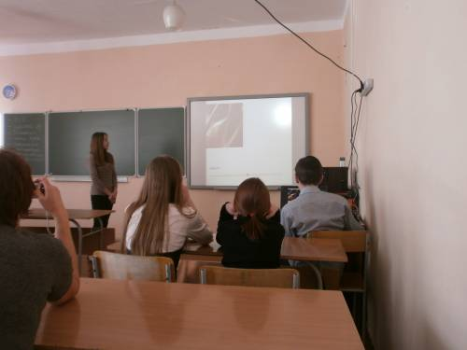
В математическом кружке занимаются 15 учеников. 60% из них - мальчики. Сколько мальчиков занимаются в математическом кружке.

Slide 4
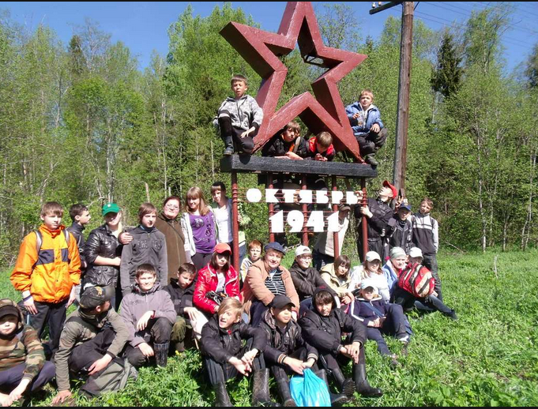
Туристы прошли 72 км по местам боевой славы. В первый день они прошли всего расстояния. Сколько километров им осталось пройти?

Slide 5
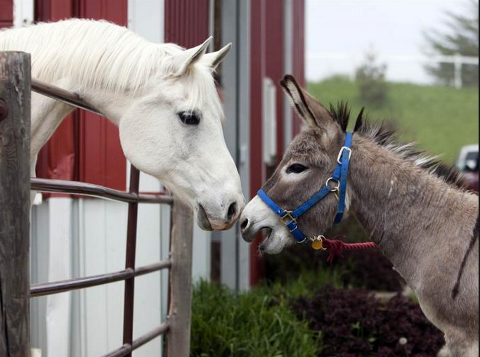
Осёл живёт 50 лет. Продолжительность жизни лошади составляет 0,2 жизни осла. Сколько лет живёт лошадь?

Slide 6
Нахождение числа по его дроби
Чтобы найти число по данному значению его дроби, надо это значение разделить на дробь.
Задача.
От снега расчистили 40% катка, что составляет 800м^{2.} Найдите площадь всего катка.
40%=0,4
800:0,4=2000м^{2.}

Slide 7
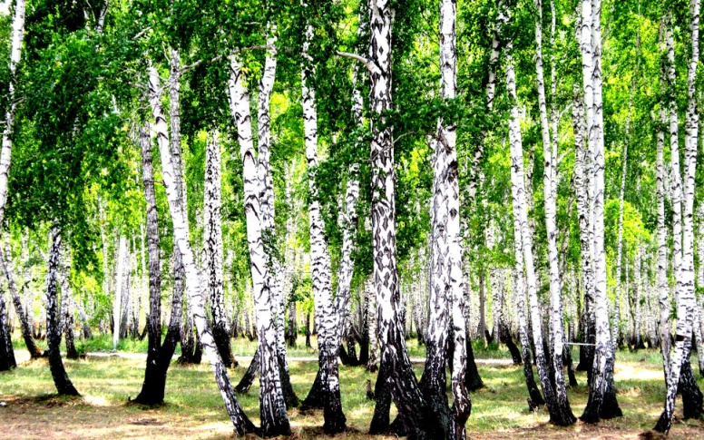
В парке растет 35 берёз. Это составляет 25% от всех
деревьев в
парке.
Сколько
всего
деревьев в
парке?

Slide 8
В коллекции энтомолога 48 бабочек, что составляет 0,6 числа насекомых всей коллекции. Сколько насекомых в коллекции?

